Slide 1
Berufskrankheiten aus der Praxis
Belastung der Wirbelsäule durch Ganzkörpervibrationen im Sitzen

Slide 2
Arbeitssituation
Person
58-jähriger Beschäftigter in einem Betonstein-Werk
ungelernt, seit 40 Jahren als Gabelstaplerfahrer tätig
Aufgabe/Tätigkeit
Der Beschäftigte fährt die im Unternehmen hergestellten Produkte (u. a. Dachsteine, Gehwegplatten, Winkelstützen) auf Paletten von der Produktion zum Lagerplatz und vom Lagerplatz zum LKW. Pro Schicht fährt er durchschnittlich 7 Stunden.
Gelegentlich muss er auch den Radlader bedienen, wenn an der Sternanlage Material verschoben werden muss. Dies kommt in der Woche durchschnittlich für eine Stunde vor.
Der Großteil der Fahrwege ist mit Betonplatten befestigt. Über die Jahre wird die Fahrbahnsituation schlechter.
Seite 2

Slide 3
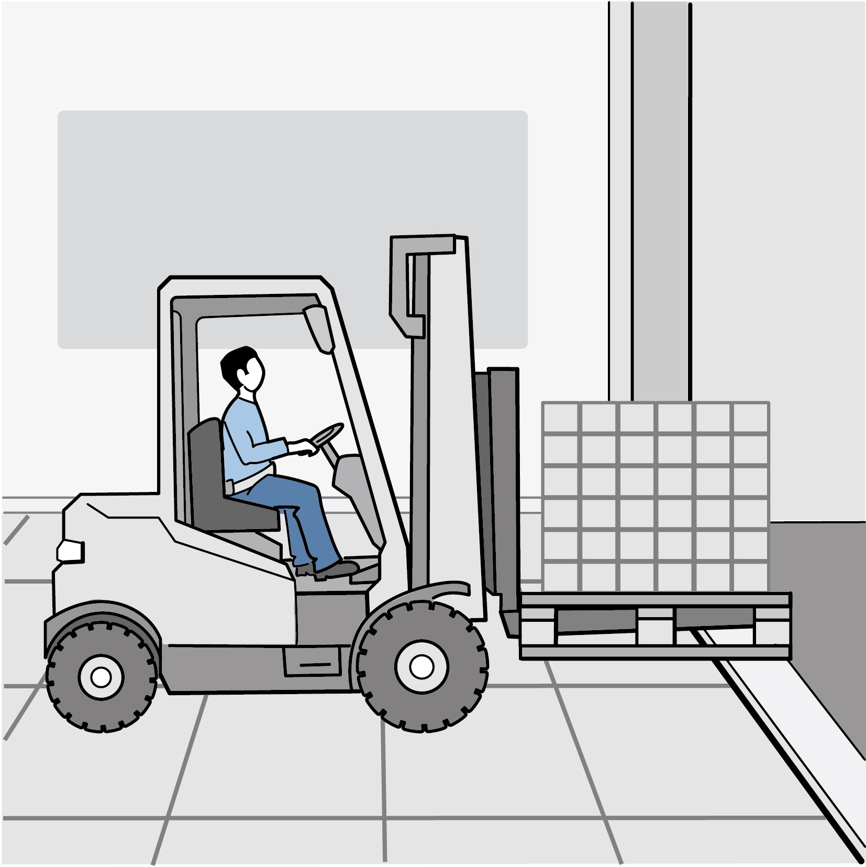
Station / Tätigkeit
1
Zu Beginn seiner Tätigkeit ist der Beschäftigte 18 Jahre alt und gesund. Er transportiert mit einem Gabelstapler Paletten mit Steinen über das Firmengelände.
Die Betonplatten, über die er fährt, sind intakt. Das Fahrzeug ist in einem einwandfreien Zustand.
1978

Slide 4
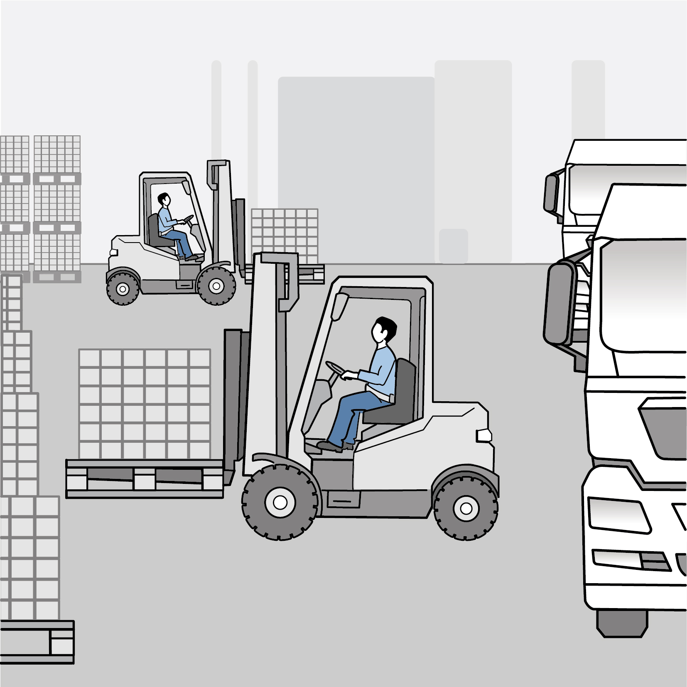
Station / Tätigkeit
2
Er transportiert Paletten mit Formsteinen vom Lagerplatz zum LKW.
1978–2018

Slide 5
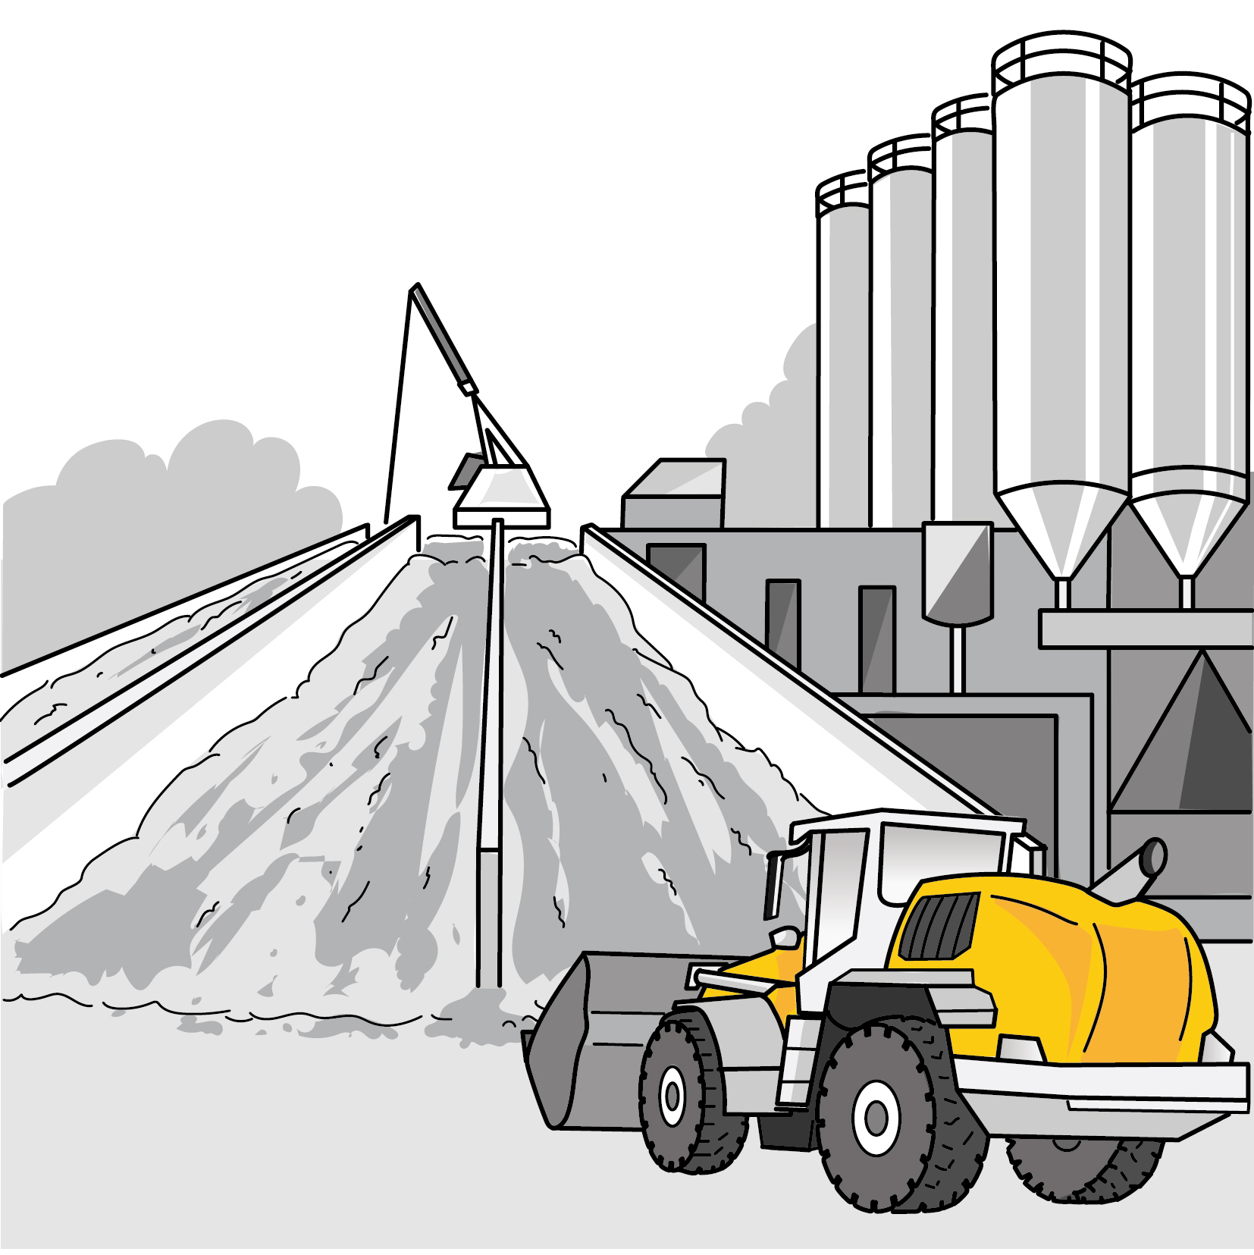
Station / Tätigkeit
3
Mit dem Radlader schiebt er Material an der Sternanlage zusammen.
1978–2018

Slide 6
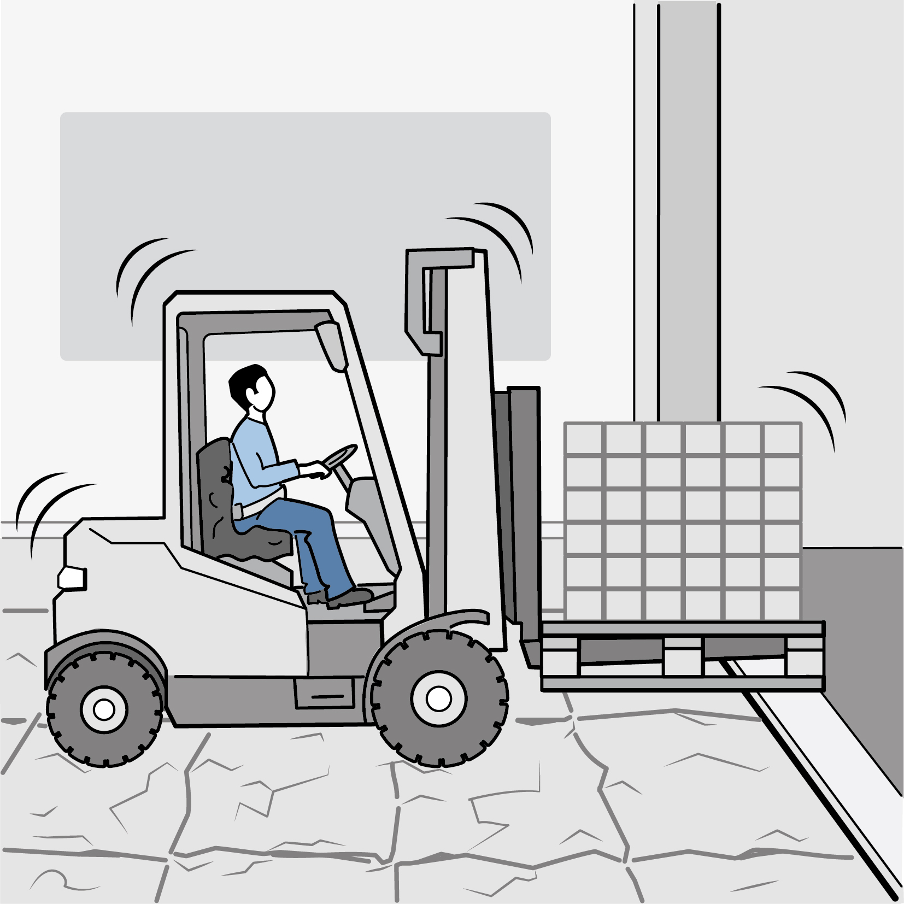
Station / Tätigkeit
4
Mit den Jahren verschlechtern sich sowohl Fahrzeug- als auch Fahrweg-zustand. Die Belastungen durch Erschütterungen beim Fahren nehmen zu.
An der Einfahrt zur Halle ist bei jeder Durchfahrt eine erhöhte Schwelle zu passieren, wodurch es jedes Mal zu einem starken Stoß im Rücken kommt.
1978–2018

Slide 7
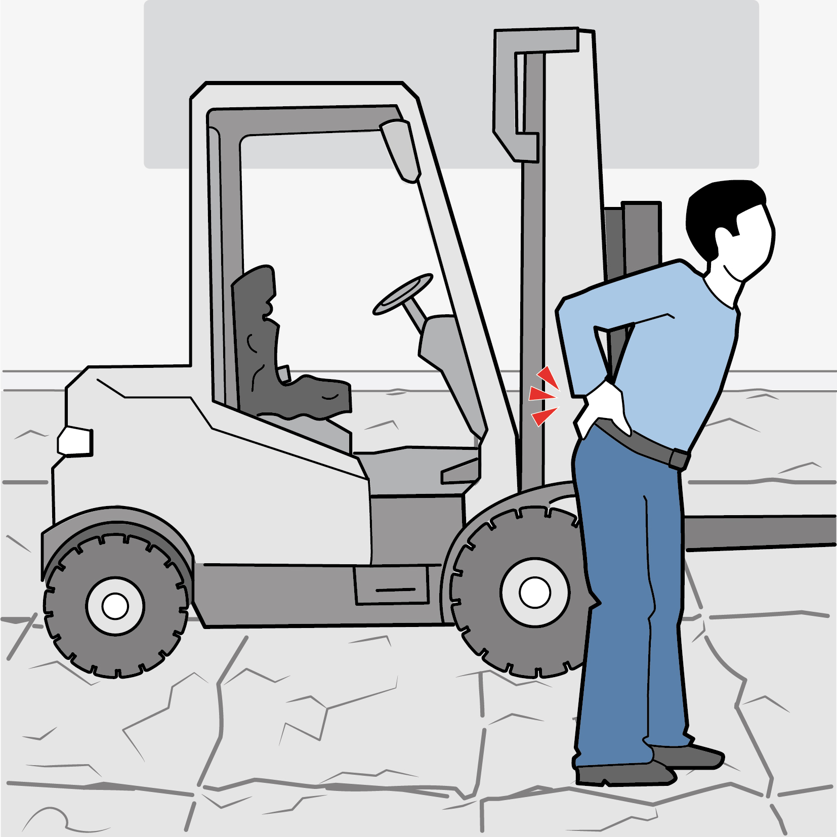
Beschwerden und Diagnose
5
Die ersten gesundheitlichen Probleme treten auf. Er geht zum Hausarzt. Dieser überweist ihn zum Orthopäden, der einen Bandscheibenvorfall im Bereich der Lendenwirbelsäule diagnostiziert.
Der Beschäftigte kann jedoch noch unter Einnahme von Schmerzmitteln weiterarbeiten.
2010

Slide 8
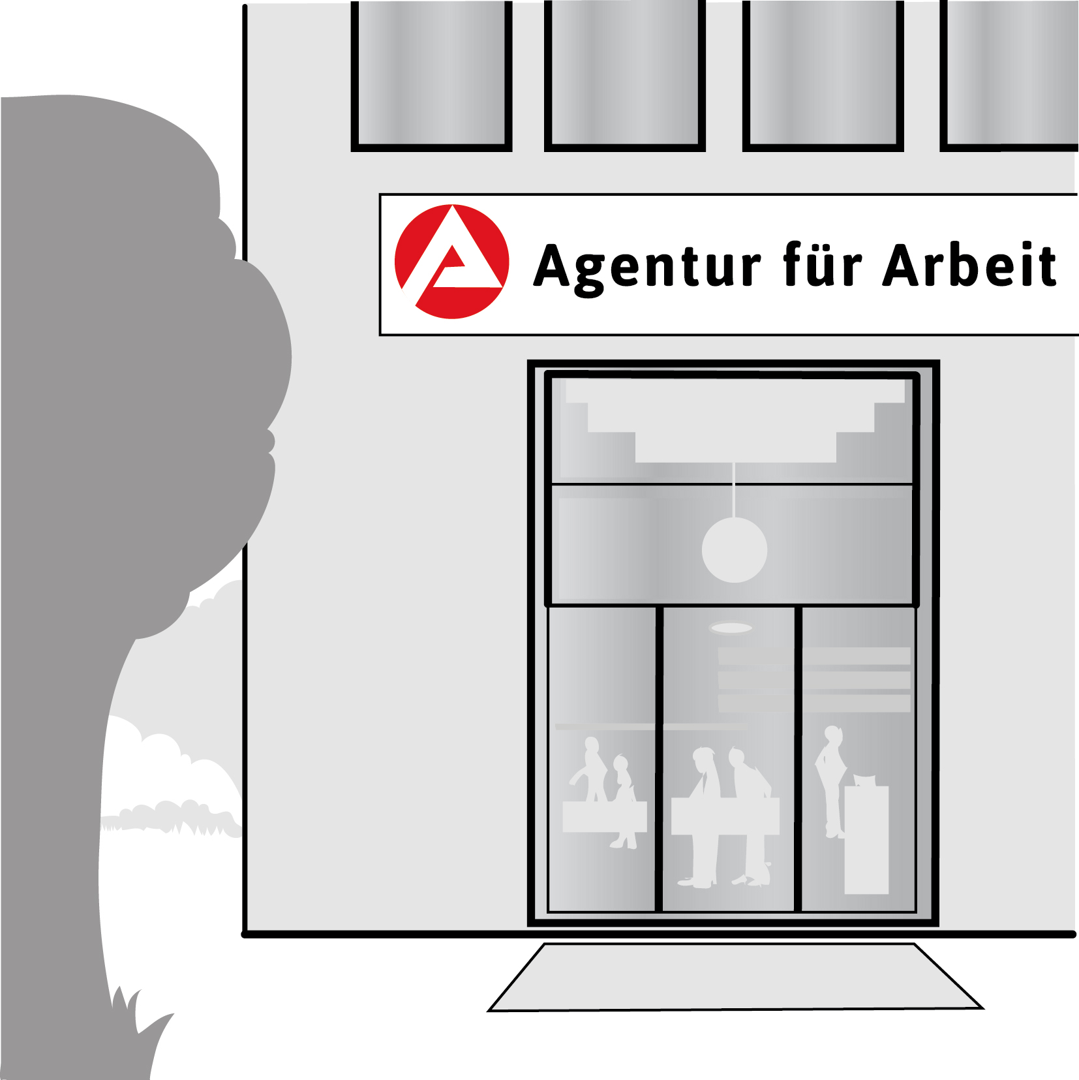
Zeitraum nach der Diagnose
6
Schließlich wird er operiert. Die Beschwerden halten jedoch an, sodass der Beschäftigte seine Tätigkeit als Gabelstaplerfahrer nicht mehr ausführen kann. Er verliert seinen Arbeitsplatz, weil es für ihn im Unternehmen keine alternative Arbeit gibt.
2018

Slide 9
Folgen der Erkrankung
Medizinisch
Starke Rückenschmerzen, die eine Einnahme von starken Schmerzmitteln erforderlich machen
Taubheitsgefühl in den Beinen
Beruflich
Längere wiederkehrende Ausfallzeiten
Verlust des Arbeitsplatzes
Privat
Einschränkungen in seiner Freizeit; er kann nicht mehr am Vereinsleben seines Sportvereins teilnehmen
Eingeschränkte Mobilität

Slide 10
Ursachen der Erkrankung
Starke Vibrationsbelastung durch unebene Fahrwege
Zu hohe Dauer der Belastung des Rückens pro Schicht
Einseitige körperliche Belastung
Verdrehte Haltung während des Fahrens
Zu hohe Geschwindigkeit beim Fahren
Ungefederter Fahrersitz in den ersten Jahren der Tätigkeit

Slide 11
Maßnahmen
Die Fahrbahn wird regelmäßig instandgesetzt.
Die Schwelle zur Halle wird baulich neu gestaltet.
Die vorhandenen Gabelstapler werden regelmäßig ersetzt.
Die Belastung durch Schwingung wird gemessen.
Die Beschäftigten stellen die Sitze auf ihr Körpergewicht ein.

Slide 12
Wissensblock: Grundsätzliches zu den Gefährdungen
Ganzkörpervibrationen, die in vertikaler Richtung auf eine sitzende Person einwirken, können zu bandscheibenbedingten Erkrankungen der Lendenwirbelsäule führen. Zu solchen Belastungen kann es auf unebenem Untergrund, insbesondere bei älteren ungefederten Fahrzeugen oder bei falscher Gewichtseinstellung des Sitzes, kommen.

Slide 13
Fragen für die Diskussionsrunde
An welchen Arbeitsplätzen treten bei uns Belastungen durch Schwingungen auf?
Welchen Belastungen sind Fahrerinnen und Fahrer bei uns ausgesetzt?
Was machen wir, um mögliche Belastungen zu vermeiden?
Sind die Sitze unserer Gabelstapler in einem guten Zustand? Nutzen wir die Gewichtseinstellung? Wenn nein, warum nicht?
Werden die Gabelstapler regelmäßig gewartet und geprüft?
Wen sprechen wir an, wenn wir Mängel an der Fahrbahn (z. B. Unebenheiten, Schwellen, Schlaglöcher) oder an den Fahrzeugen feststellen? Gibt es aktuell Schäden?
Bietet der Betrieb gesundheitsfördernde Maßnahmen an, z. B. Rückentrainings?

